Slide 1

成佛之道講座（一）
性廣法師主講
第 39 堂
業的類別（上）

Slide 2

成佛之道講座（1）
課程：基礎佛學 主講人：性廣法師
總陳四見（三）
—業的類別（上）
MP3出處：佛教弘誓學院網站 法音宣流 成佛之道講座（1）-基礎佛法
1989.10~1992.7 講於弘誓學佛班

Slide 3
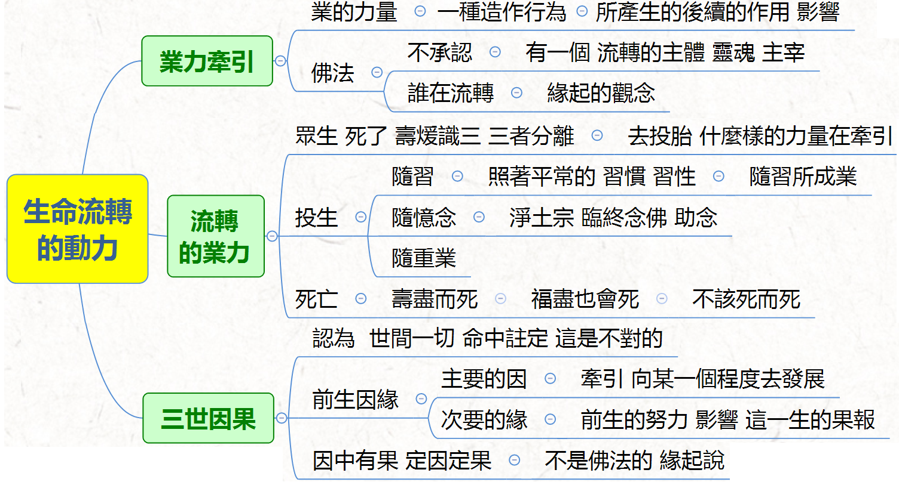

Slide 4
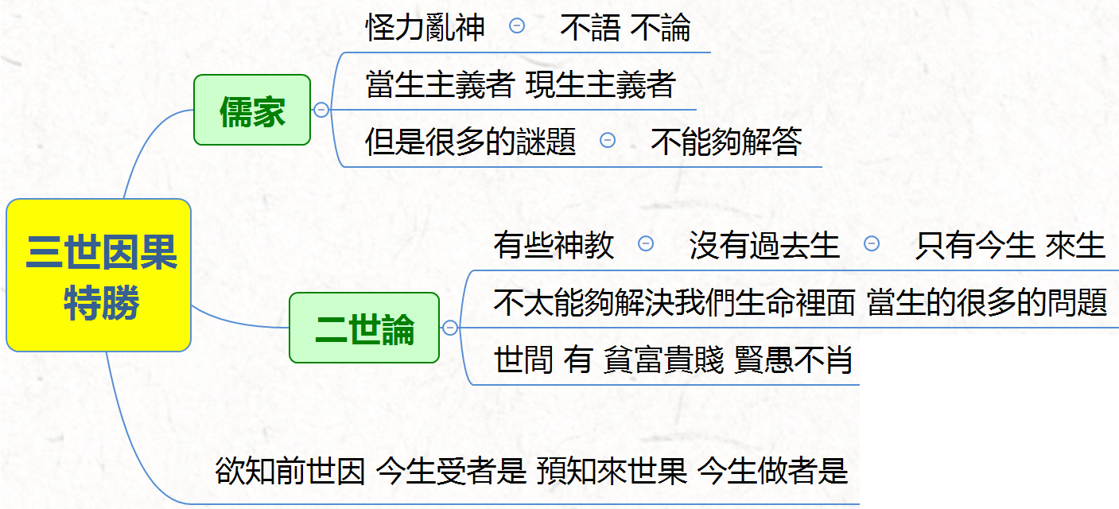

Slide 5
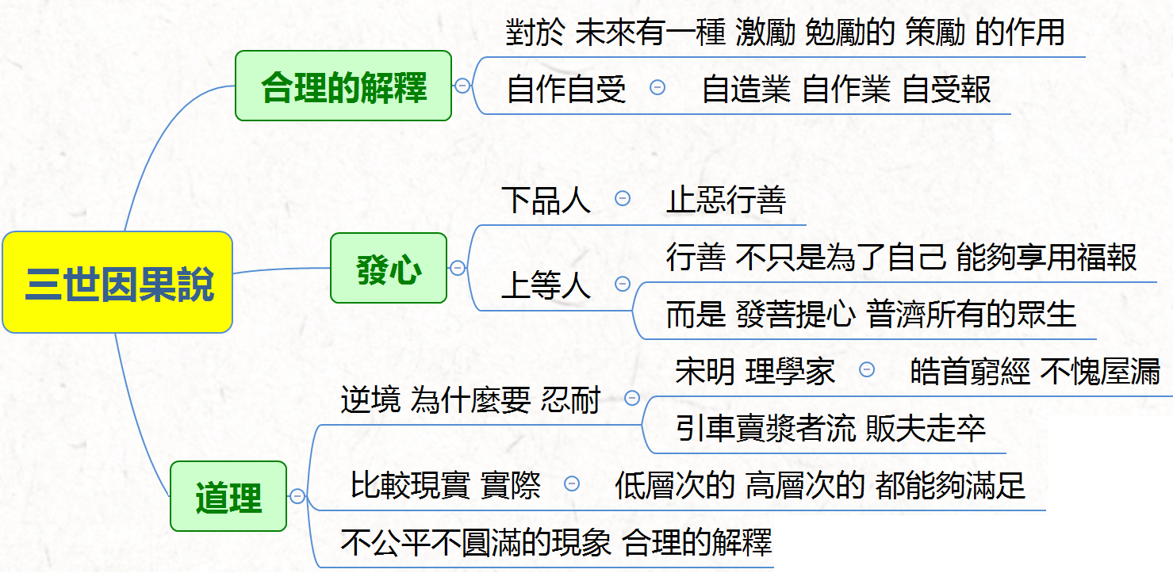

Slide 6
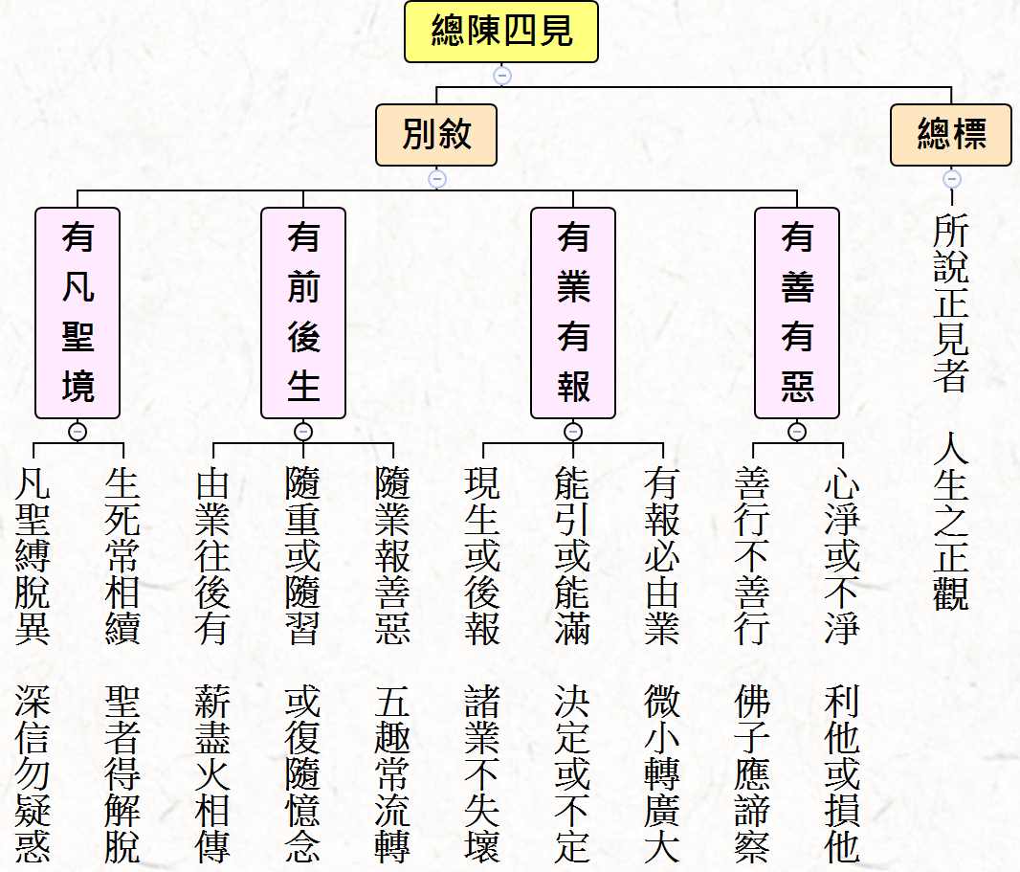


Slide 7
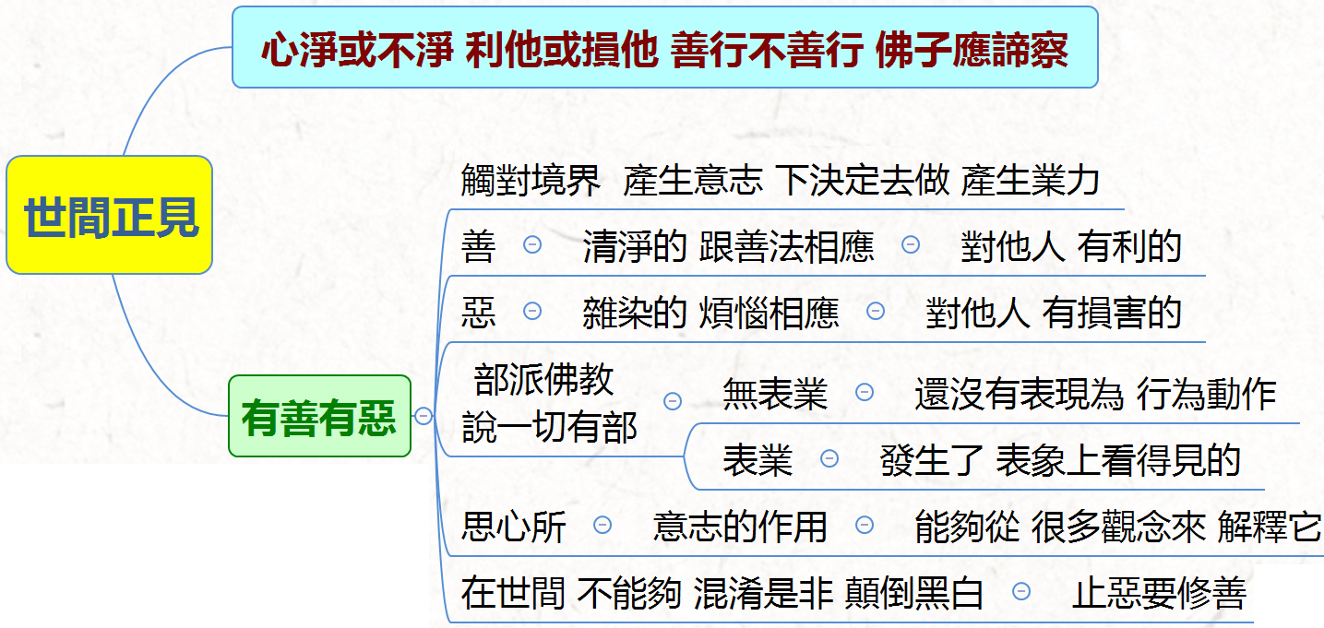

Slide 8
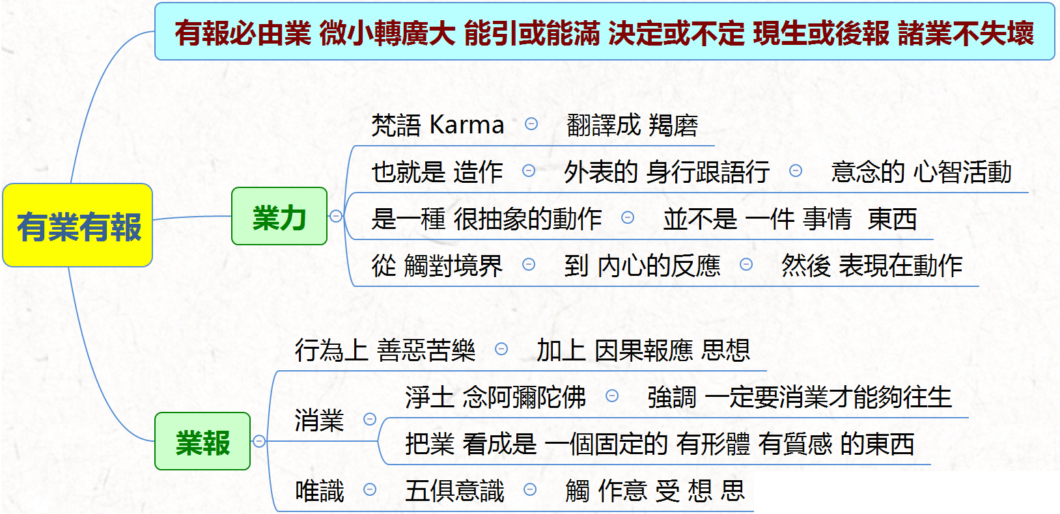


Slide 9
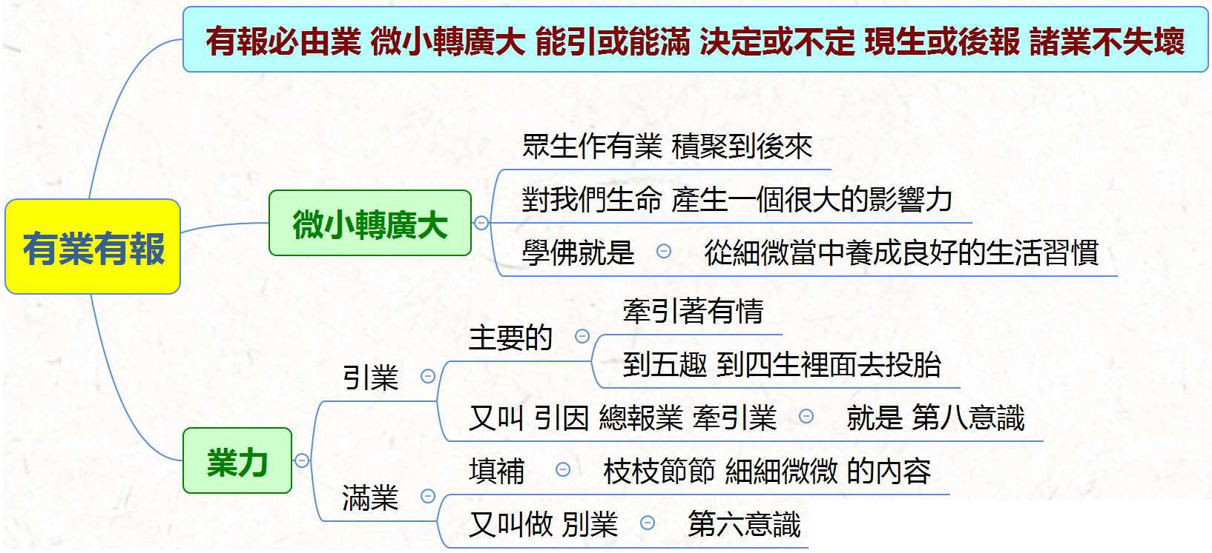

Slide 10
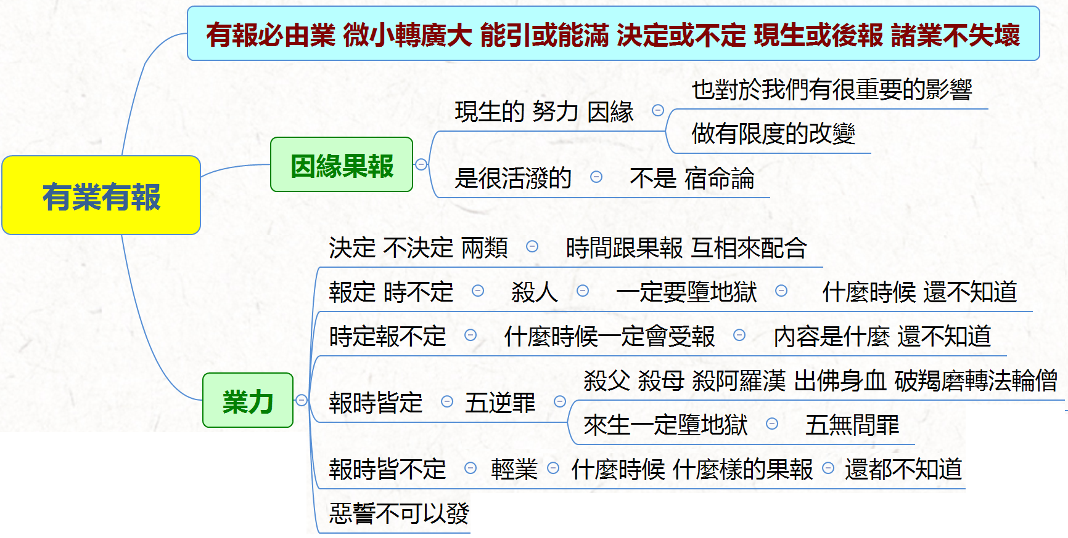

Slide 11
眾生無邊誓願度
煩惱無盡誓願斷
法門無量誓願學
佛道無上誓願成

